Slide 1
統計：最尤原理の基礎

Slide 2
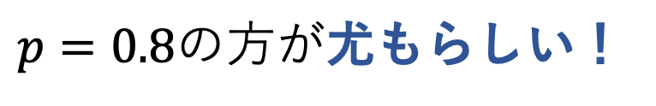



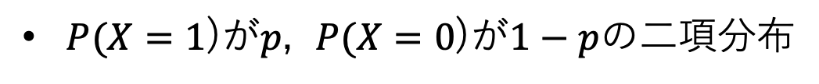
最尤原理とは
最尤原理「現実の標本は確率最大のものが実現した」
例:未知の確率(母数$p$)の推定
$P(X=1$)が$p$, $P(X=0$)が$1−p$の二項分布
$X_{1}=1, X_{2}=1, X_{3}=1, X_{4}=0, X_{5}=1の標本(n=5)$
この標本が得られる確率は，$L\left(p\right)=p^{4}(1−p)$
$$L\left(p=0.2\right)=0.00128$$
$p=0.8$の方が尤もらしい！
$$L\left(p=0.8\right)=0.08192$$
尤度関数
尤度

Slide 3

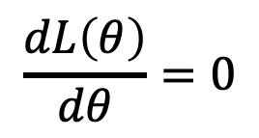

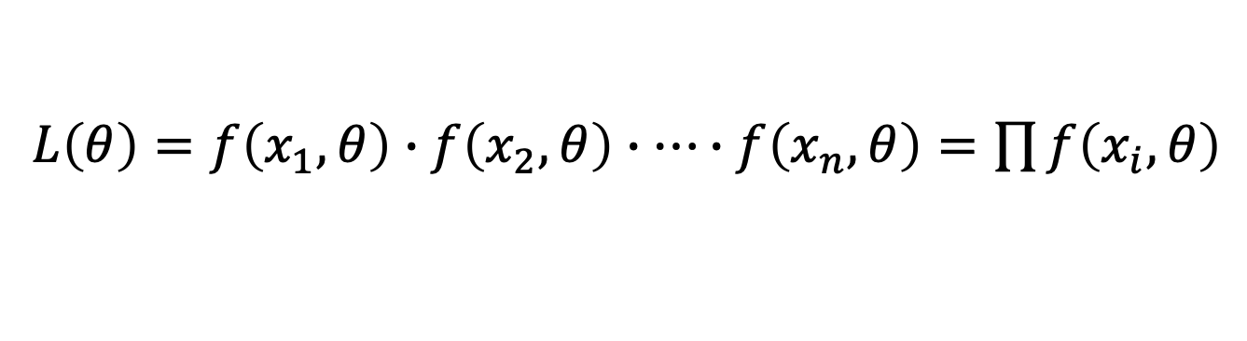
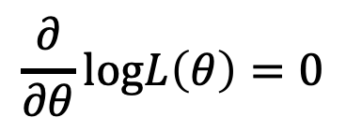
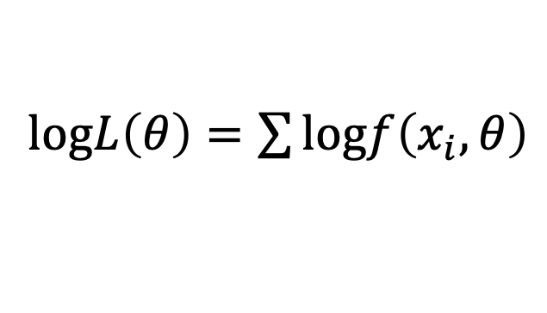
最尤法
最尤法：尤度関数$L\left(θ\right)$を最大にする$θ$を推定量とする(最尤推定量)
$$\frac{dL\left(θ\right)}{dθ}=0$$
となる解を求める
尤度関数$L\left(θ\right)$ : $X_{1}$, $X_{2},…,X_{n}$の同時確率分布を$θ$の関数とみなしたもの
$L\left(θ\right)=f\left(x_{1},θ\right)∙f\left(x_{2},θ\right)∙…∙f\left(x_{n},θ\right)=\prod{f\left(x_{i},θ\right)}$
複数の母数$θ_{1},θ_{2},\text{…},θ_{k}$の時，
$L\left(θ_{1},θ_{2},\text{…},θ_{k}\right)=\prod{f\left(x_{i};θ_{1},θ_{2},\text{…},θ_{k}\right)}$
⇒和の形にすることで数学的に扱いやすくする
尤度方程式
$$\frac{∂}{∂θ}logL\left(θ\right)=0$$
対数尤度
$logL\left(θ\right)=\sum{logf\left(x_{i},θ\right)}$

Slide 4
おわり
フィードバック等お願いします．

